Slide 1
Struktur Media dan Kinerja media
By. DIMAS UMBORO

Slide 2
Struktur Media dan Kinerja Media
Kebebasan
Kesetaraan
Keragaman
Kebenaran Informasi
Tatanan Sosial

Slide 3
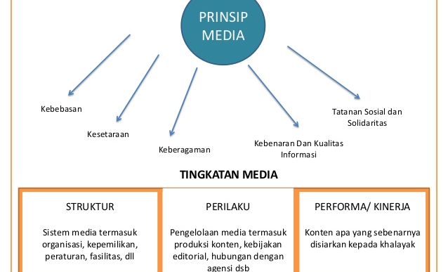
Prinsip Media

Slide 4
Kebebasan
Media diharapkan menggunakan menawarkan suara dan respon terhadap kebebasan untuk mengikuti kebijakan kebutuhan dan permintaan editorial secara aktif dan kritis dan menyediakan informasi yang akurat.

Slide 5
Kesetaraan
Kesetaraan dimaknai sebagai tidak mengarah pada kepentingan yang adanya keutamaan khusus yang berbeda/ berlawanan.

Slide 6
Keragaman
perbedaan sosial yang sama dan mempunyai dan budaya; akses yang setara pada kesempatan yang sama untuk semua suara dan pilihan yang luas mengirim pesan pada konsumen.

Slide 7
Kebenaran Informasi
Kebenaran mengacu pada kebenaran informasi yang didapatkan dan dapat diandalkan dari sumber yang terpercaya sesuai dengan realitas pengalaman

Slide 8
Tatanan Sosial
Pengaturan dari suatu lingkungan sosial atas dasar media sebagai kebutuhan individu untuk mendapatkan semua informasi.

Slide 10
Struktur organisasi Media
Redaksi (Editor Departement)
Pemasaran (Marketing Departement)
Administrasi (Office)
Teknologi (Peralatan)

Slide 11
Redaksi (Editor Departement)
Bidang Redaksi dipimpin oleh Kepala Bagian, yakni Pemimpin Redaksi (Chief Editor, Editor in Chief),

Slide 12
Pemasaran
Ini bagian yang “nyari duit”, sirkulasi, distribusi, Penjualan media cetak, sub bagian promosi dan sub bagian iklan.

Slide 13
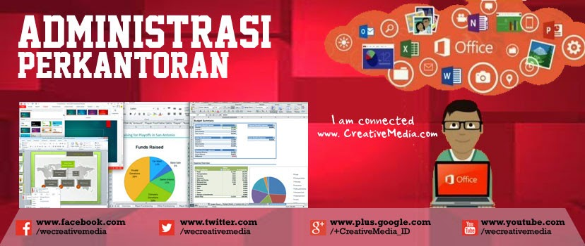
Administrasi (office)
Ini urusan bagian kantor atau sekretariat

Slide 14
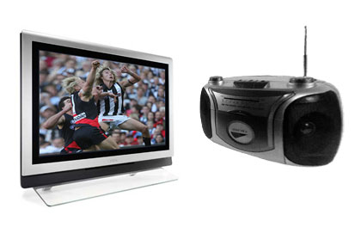
Teknologi (peralatan)
Ini bagian alat-alat produksi seperti komputer (webmaster, web defeloper webdesigner), media elektronik seperti radio dan televisi.

Slide 15
Terimakasih

